Slide 1
Motivarea angajaților

Slide 2
Motivarea Încurajarea angajaţilor, pentru ca aceștia să lucreze mai eficient atît pentru dezvoltarea lor, cît și al afacerii.
Motivaţia este ceea ce-i face pe oameni să se comporte
şi să acţioneze aşa cum o fac.

Slide 3
Pentru a asigura o bună motivare, antreprenorul trebuie să răspundă la întrebarea: Cum vor fi satisfăcute necesităţile angajaţilor în vederea realizării obiectivelor stabilite?

Slide 4
Pentru ca motivaţia să fie eficientă, antreprenorul, managerul trebuie să ştie mai multe despre necesităţile care afectează motivaţia angajaţilor săi precum şi despre metodele de motivare, clasificarea lor. Cele mai cunoscute metode ale motivaţiei sunt: Nonfinanciare; bifăm sondaj Financiare.

Slide 5
Metode non financiare
Recunoștinţă pentru eforturile depuse. Angajaţii sunt interesaţi de ceea ce fac la lucru, mai ales cînd îşi dau seama că managerul le apreciază munca. Uneori, o mulţumire verbală este suficientă.
Un „Mulţumesc”, spus din suflet, poate valora foarte mult pentru angajaţi. De asemenea, dacă angajaţii ştiu că managerul cunoaşte performanţele lor, ei va fi mult mai atenţi la îndeplinirea responsabilităţilor.

Slide 6
Metode non financiare
Schimbul de opinii
Un manager bun va asculta deschis părerile angajaţilor săi. Deseori, angajaţii au relaţii mai apropiate cu clienţii decît cu managerul şi de aceea ei ştiu mai bine cerinţele clientului. În acelaşi mod, dacă angajatul ştie că managerul respectă opinia lui, aceasta îi permite angajatului să se simtă mult mai important

Slide 7
Metode non financiare
Respect!
Managerul trebuie să cîştige respectul angajaţilor. Rareori, un manager ar putea organiza o echipă eficientă avînd o atitudine brutală faţă de membrii acesteia. Comportamentul managerului cu angajaţii va determina comportamentul angajaţilor cu clientul. Angajaţii sunt cea mai valoroasă calitate a companiei – de aceea urmează a fi trataţi cu respect.

Slide 8
Metode non financiare
Responsabilităţi suplimentare
Angajaţii lucrează mai eficient dacă sunt implicaţi afectiv în lucrul lor. Cu mai multe responsabilităţi şi deci control asupra unor părţi mici din afacere, lucrătorul se va simţi mai necesar, mai critic pentru succesul afacerii.
De aceea, va lucra mai bine.

Slide 9
Comunicara rezultatelor
Un vechi proverb spune: „Când bei apă, adu-ţi aminte cine te-a ajutat să sapi fântâna“. Este bine să-ţi asumi merite, mai ales atunci când acestea există. Nu-i uita însă pe cei care au contribuit la succes şi comunică-le acest lucru. Nu felicita numai responsabilul principal, felicită întreaga echipă!

Slide 10
Uneori metodele non-financiare de motivare pot să dea rezultate mult mai bune decît cele financiare, însă antreprenorul nu poate întotdeauna miza pe acest lucru deoarece pînă la urmă factorii motivatori sunt individuali deosebindu-se mult de la o persoană la alta. Procesul de motivare nu trebuie privit ca un ansamblu de reguli ce se potrivesc tuturor, ci ajustate individual.

Slide 11
Metode financiare de motivare a personalului:
Sistem pozitiv de remunerare.
Angajaţii pot fi remuneraţi prin:
mărirea salariului;
oferirea unui procent din profitul anual al
firmei;
acordarea unor premii celor mai activi angajaţi.
În general, mărimea premiului contează, cel mai important este gestul.

Slide 12
Metode financiare de motivare a personalului:
Pentru motivarea economică a salariaţilor urmează să se stabilească un sistem adecvat de recompense. Mărimea recompensei este influenţată de performanţele angajatului, de contribuţia acestuia la rezultatele întreprinderii, de cunoştinţe, experienţă, efort, competenţă, condiţiile de muncă etc. Recompensele pot fi directe: salariul, sporuri la salariu, prime, comisioane etc şi indirecte: plata concediilor de odihnă, asigurarea angajaţilor

Slide 13
Cea mai frecvent aplicată formă de recompensă este salariul.

Slide 14
Salariul reprezintă suma primită pentru munca efectuată sau pentru rezultatele obţinute de un angajat într-o anumită perioadă de timp.
Salariul se plăteşte periodic, dar nu mai rar decît o dată pe lună pentru salariaţii remuneraţi în baza salariilor lunare ale funcţiei. Salariul poate fi transferat la contul de card al salariatului s-au oferit cash (adică în mînă)

Slide 15
Mărimea salariului trebuie să fie direct proporţională cu performanţele angajatului, cu contribuţia acestuia la rezultatele întreprinderii, cunoştinţele, experienţa, efortul depus la locul de muncă, competenţa sa - adică să fie echitabil.
Mărimea salariului şi a recompenselor şi modalitatea de achitare a acestora urmează să fie menţionată în contractul individual de muncă. Salariul trebuie să fie anunţat şi distribuit în mod confidenţial.

Slide 16
Salariul reprezintă suma primită pentru munca efectuată sau pentru rezultatele obţinute de un angajat într-o anumită perioadă de timp.
Salariul se plăteşte periodic, dar nu mai rar decît o dată pe lună pentru salariaţii remuneraţi în baza salariilor lunare ale funcţiei. Salariul poate fi transferat la contul de card al salariatului s-au oferit cash (adică în mînă)

Slide 17
Structura salariului: a) Salariul brut cuprinde totalitatea veniturilor obţinute de salariat inclusiv a contribuţiilor sociale (impozit, fondul social, asigurare medicală);
b) Salariul net partea din salariu care îi revine angajatului după reţinerea prevăzută prin lege a impozitului pe venit și alte contribuţii (impozit, fondul social, asigurare medicală).

Slide 18
Formula de calcul al salariului
SALARIUL NET = Salariul brut (lei) – Suma contribuţiilor sociale (%) – Suma impozitului pe venit
Accesați: www.salarii.md
Contribuţii sociale achitate de întreprindere
Contribuţii sociale și impozite reţinute din salariul angajatului
Impozit pe venit 12%
Fondul social 24%
Asig. medicala angajat 9%

Slide 19
Forme de salarizare:
Salariul în acord - în funcţie de volumul lucrărilor efectuate sau volumul producţiei fabricate. Pentru mai multă efi cienţă, se recomandă calcularea cu precizie a timpului necesar pentru fabricarea unui produs sau executarea unei lucrări
Salariu în regie - în funcţie de timpul lucrat.
Salariu mixt (global) - în funcţie de îndeplinirea unor condiţii tehnice, tehnologice, de organizare etc. Fiecare condiţie presupune un tarif, după importanţa pe care o prezintă pentru volumul şi calitatea producţiei.

Slide 20
Sarcina 1:
Stabiliţi metodele de motivare a personalului implicat în propria afacere, argumentînd răspunsul.
Metode nefinanciare . . . . . . . . . . . . . . . . . . . . . . . . . . . . . . . . . . . . . . . . . . . . . . . . . . . . . . . . . . . . . . . . . . . . . . . . . . . . . . . . . . . . . . . . . . . . . . . . . . . . . . . . . . . .. . . . . . . . . . . . . . . . . . . . . . . . . . . . . . . . . . . . . Metode financiare . . . . . . . . . . . . . . . . . . . . . . . . . . . . . . . . . . . . . . . . . . . . . . . . . . . . . . . . . . . . . . . . . . . . . . . . . . . . . . . . . . . . . . . . . . . . . . . . . . . . . . . . . . . . . . . . . . . . . . . . . . . . . . . . . . . . . . . . . . . . . . . . . . . . . . . . . . . . . . . . . . . . . . . . . . . . . . . . . . . . . . . . . . . . . . . . . . . . . . . .

Slide 21
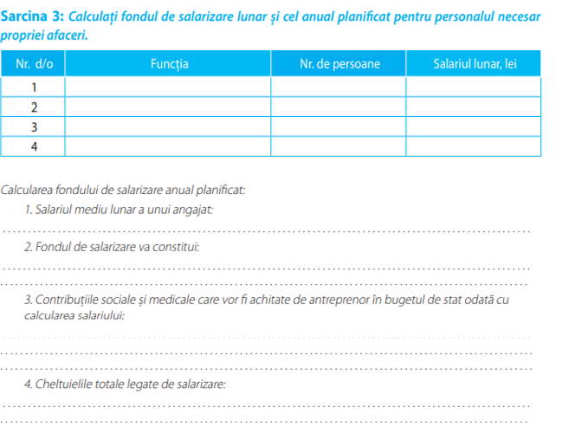

Slide 22
Antreprenorul trebuie să răspundă la întrebarea: Cum vor fi satisfăcute necesităţile angajaţilor în vederea realizării obiectivelor stabilite?
De exemplu: Omul avînd necesitatea de a mînca se va orienta spre înlăturarea senzaţiei de foame, transformîndu-se în motiv, iar motivul la rîndul lui va satisface necesitatea prin trecerea directă la acţiune. Nu trebuie să se omită faptul că angajaţii, ca de altfel toţi oamenii, sunt interesaţi, în primul rînd, de propria bunăstare. Prin urmare, principala preocupare a antreprenorului în cadrul activităţii sale ca manager trebuie să fie grija pentru ca fiecare angajat să se simtă confortabil la locul său de muncă.

